Slide 1

DONNER DES INDICATIONS EN FRANÇAIS.

Slide 2
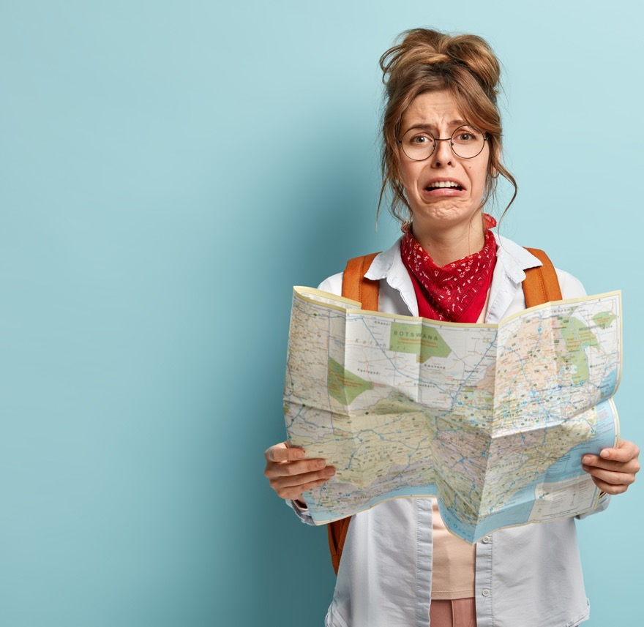


RELIEZ UNE INDICATION À SON SIGNE :
À gauche
À droite
Tout droit
CORRECTION

Slide 3


DONNER DES INDICATIONS
Pour donner des indications, on utilise le verbe « tourner », « aller » et « continuer » à l’impératif (ou au présent)
Tournez à droite
Allez à droite
Tournez à gauche
Allez à gauche
Allez tout droit
Continuez tout droit
L’EXPRESSION « TOUT DROIT » NE VA PAS AVEC LE VERBE TOURNER.

Slide 4


Donner des indications avec des rues
Pour donner des indications avec des rues, on utilise :
La première/la prochaine rue
La deuxième
La troisième
Etc.
prenez
+
+
À droite
À gauche
Exercice : observez les flèches et notez l’indication
Prenez la deuxième à droite
Prenez la deuxième à gauche
Prenez la première/prochaine rue à gauche
Prenez la première /prochaine rue à droite
DES QUESTIONS ?
CORRECTION

Slide 5






Où est …?
L’HÔPITAL
LA BOUCHERIE
La boucherie est au bout de la rue Pompidou, à droite.
L'hôpital est au bout de la rue Pompidou, à gauche.
La Banque est au coin de la rue de Bucarest et de la rue Pompidou.
Rue de Paris
Rue bio
Rue Pompidou
LA BANQUE
Rue de Bucarest
DES QUESTIONS ?
CORRECTION

Slide 6

Compréhension écrite
« Excusez-moi, je suis perdu, je cherche la boucherie, pouvez-vous m'aider s'il vous plaît ? »
Rue de Budapest
Rue de Paris
Rue des chats
Rue Lazare
Pour aller à la boucherie.
prenez la première à gauche.
Ensuite, tournez à droite
prenez la deuxième à gauche.
continuez tout droit
La boucherie est au coin de la rue de Paris et de la rue de Budapest à droite.
Rue du marché
Rue Pompidou
Rue Victor Hugo
Rue du Louvre
Rue Bucarest
Rue Danton
Rue de Marie
Rue bio
Rue Balzac

Slide 7
« Excusez-moi, je suis perdu, je cherche la boucherie, pouvez-vous m'aider s'il vous plaît ? »
Rue de Budapest
Rue de Paris
CORRECTION
Rue des chats
Rue Lazare
Pour aller à la boucherie.
prenez la première à gauche.
Ensuite, tournez à droite
prenez la deuxième à gauche.
continuez tout droit
La boucherie est au coin de la rue de Paris et de la rue de Budapest.
Rue du marché
Rue Pompidou
Rue Victor Hugo
Rue du Louvre
Rue Bucarest
Rue Danton
Rue de Marie
Rue bio
Rue Balzac

Slide 8


Je cherche la préfecture
Compréhension orale
Rue de Budapest
Rue Victor Hugo
Rue de la Seine
Pour aller à la préfecture, c'est simple. Prenez la deuxième rue à droite, continuez tout droit, puis prenez la deuxième rue à gauche. La préfecture se trouve au bout de la rue de Budapest, sur la gauche.
Pour aller au théâtre du Roi René, prenez la prochaine rue à droite, puis tournez à gauche dans la rue de la Seine et continuez tout droit. Le théâtre du Roi René se trouve au coin de la rue de la Seine et de la rue Victor Hugo, sur la droite.
Rue Bichat
Rue de Bucarest
Place du marché
CORRECTION

Slide 9
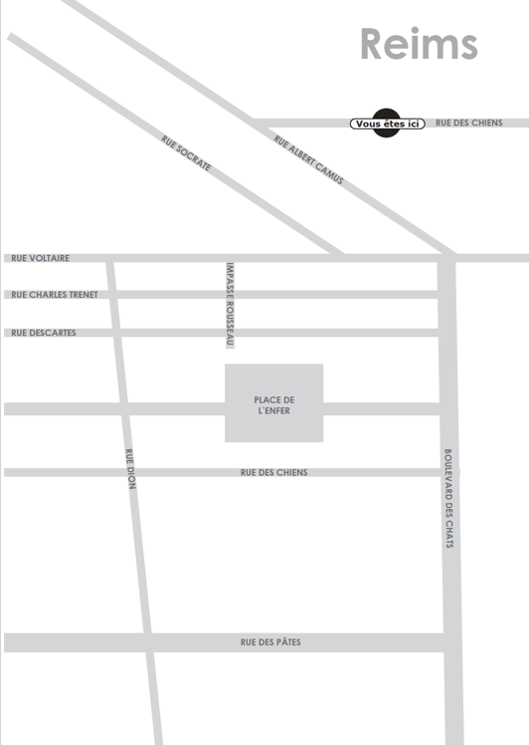
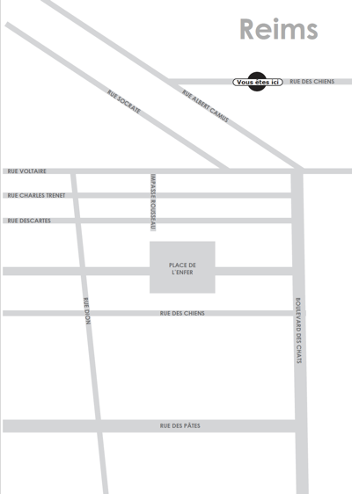


Vous allez jouer par petits groupes, entre 2 et 6 personnes.
Chaque groupe aura une carte :
Un groupe a une carte où les lieux sont marqués (par exemple, le bar, la boulangerie, la banque, etc.).
L'autre groupe a la même carte, mais les lieux ne sont pas indiqués.
Le but est de faire trouver les lieux en donnant des indications. Par exemple, si j’ai 'le bar' sur ma carte, je vais décrire où il se trouve en utilisant des expressions comme : 'Va tout droit', 'Tourne à gauche', 'Prends la deuxième à droite’.
Le groupe en face doit écouter et cocher l’endroit indiqué sur leur carte. Vous continuez jusqu’à ce que tous les lieux soient trouvés.
C’est bon ? Vous êtes prêts ? Allez-y !"
Jeu de coordination

Slide 10

BRAVO !

Slide 11
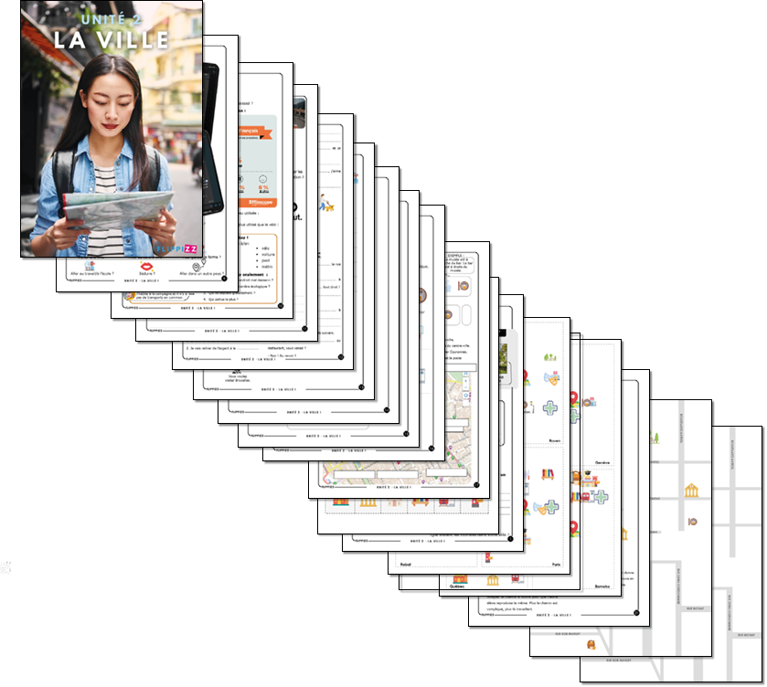
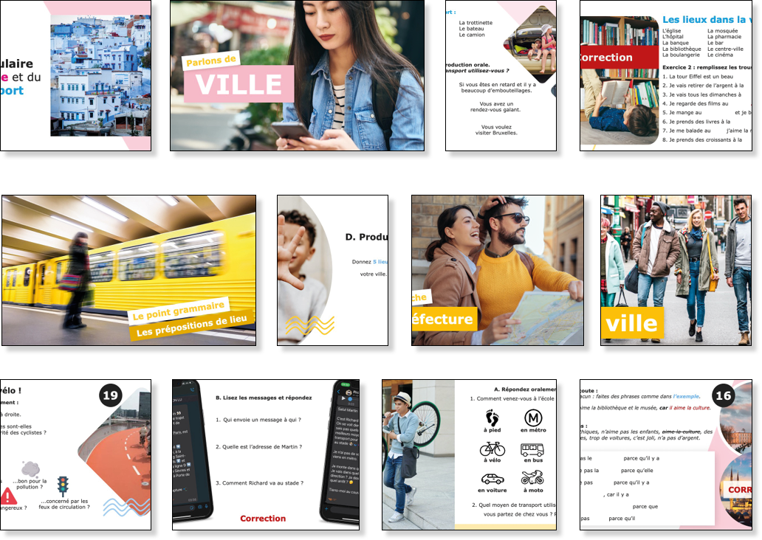
Dispo ici : https://flippizz.podia.com/enseigner-le-fle-aux-debutants-unite-2

